Slide 1
基于真实TCP流量的测试工具 HOROS介绍 Introduction to Horos: An Innovative testing tool based on Real TCP Traffic 周霄 kamuszhou@tencent.com http://v.qq.com http://www.dogeye.net 大腾讯/OMG/广告平台产品部/广告发布与数据研发中心/视频广告开发组/码农 Shenzhen, Mainland China March 06 2014

Slide 2
Synopsis
HOROS简介
HOROS 的安装，部署
用HOROS导入真实TCP流量
HOROS的Lua测试脚本框架
缺陷和待改进

Slide 3

HOROS简介
What does HOROS mean ?
HOROS is Horoscope for short. 占星术，预测未来！

Slide 4
HOROS简介
HOROS能作什么？
模拟真实环境测试未上线服务器：
Horos用真实生产机器上的流量作为素材，把这些流量回放给未上线
的测试服务器，从而为测试服务器提供一个近似真实的线上环境，让测试服务器在上线之前暴露出BUG。
Lua插件功能，灵活编写测试案例
Horos尤其适合一问一答的短连接服务器，并提供了编写Lua插件的功能，用户可以通过Horos的控制台随时“热拨插”Lua测试插件。

Slide 5
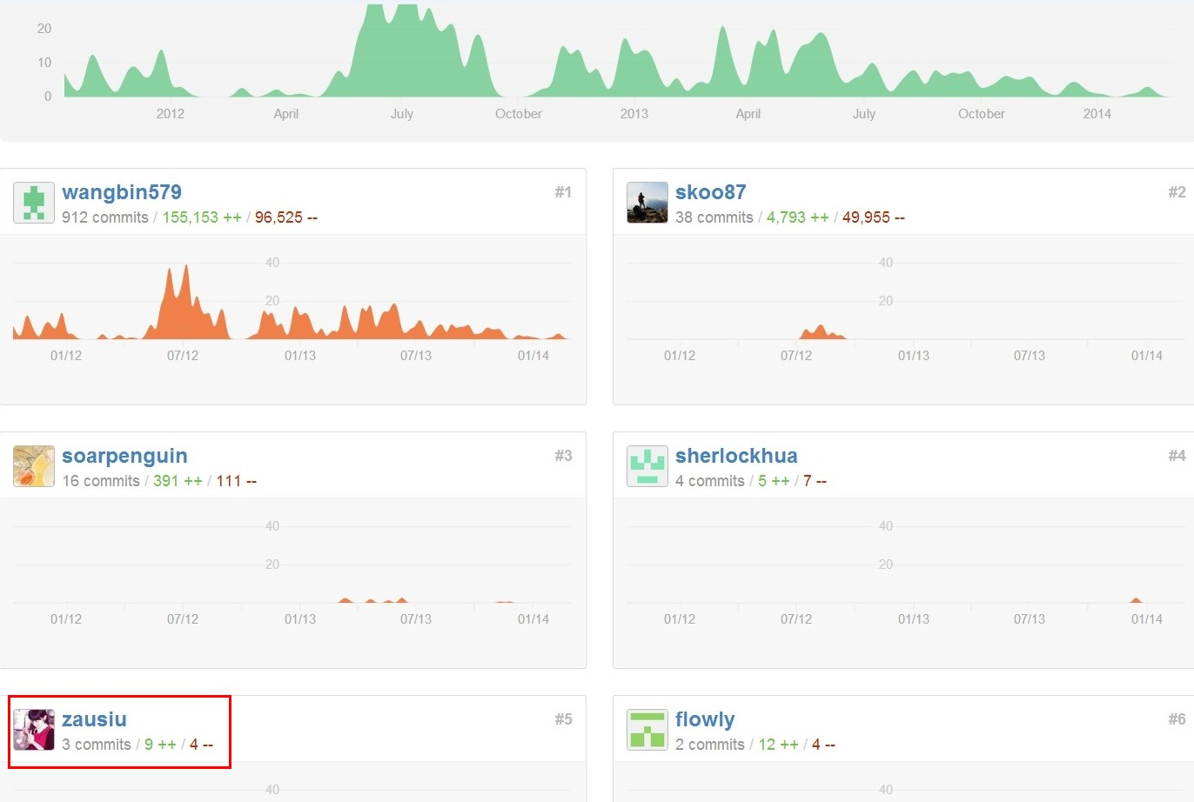
HOROS简介
Inspired by TCPCOPY

Slide 6
HOROS简介
为什么再造一个TCPCOPY
Horos用C++而不是C编写，让C++程序员生产效率更高。大量使用STL和Boost库，而TCPCOPY重造list, map这样的基础设施。
Horos代码中的TCP会话遵循11个标准状态的行业规范，容易理解，跟踪和调试，符合。
Horos更容易部署。不需要在生产机上安装程序，同时对生产机造成的影响就更小。
Horos提供了编写Lua脚本的机制，用户可以灵活快速的进行二次开发。
HOROSCOPE from Tencent

Slide 7
HOROS简介
Why Bother to Reinvent TCPCOPY？
Written in C++ rather than C. Much more comfortable for C++ diehards. You really don’t need to reinvent a list and a map.
Conform to industry standard TCP 11 states transformation diagram. Much easier to understand and trace/debug.
Much easier to deploy. No need to install program on production machine. Cause less impact to production machine.
Powered by Lua script to support customized extensible plug-in and unleash your imagination.

Slide 8
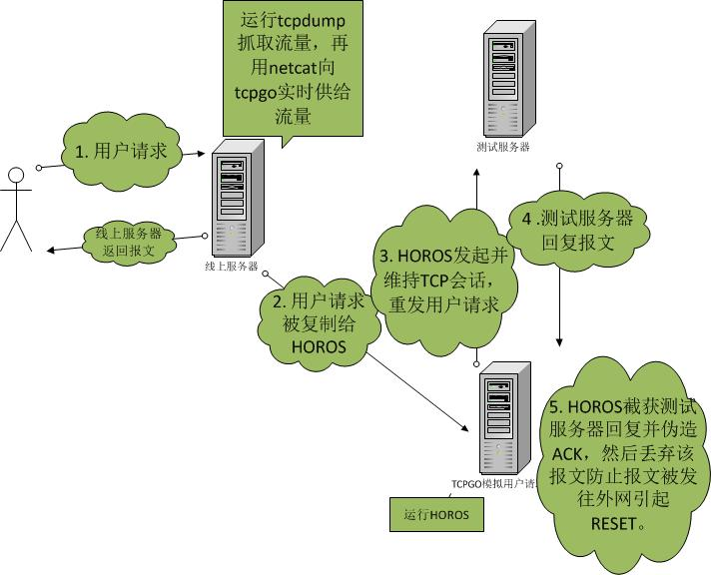
HOROS简介
Rationale

Slide 9
安装HOROS
公司的公共组件仓库地址：
http://tc-svn.tencent.com/pub/pub_TCPGO_rep/TCPGO_proj
需要Boost库支持，源代码中已经包含Boost库代码，需要编译安装boost_filesystem, boost_regex, boost_thread, boost_system四个库。
在根目录下 # make
在没有安装readline库的机器上编译lua时可能会失败。需要确保libreadline库已经安装
近期放出更详细安装说明。

Slide 10
部署HOROS
更改路由表：
运行测试服务器的机器需要更改路由，使出外网的IP包转发到运行HOROS的机器。所以测试机和运行Horos的机器需要在同一网段
例子：
# route del default
# reoute add default gw xx.xx.xx.xx dev ethX
设定Horos把流量发往何处
命令行选项 –d 目标IP， -p 目标端口。如: ./horos –dxx.xx.x.x –p 80

Slide 11
部署HOROS
高级设定
Horos的配置文件有更多设定，主要有TCP会话的一些参数配置。参见Horos使用文档，近期放出
TCP端口1993，和端口1994
Horos开放TCP端口1993和1994。1993用来接收流量，1994用来连接调试控制台。
需要几台机器？
少到一台机器，多到几十台。理论上说明工作原理时，用三台机器比较合适。

Slide 12
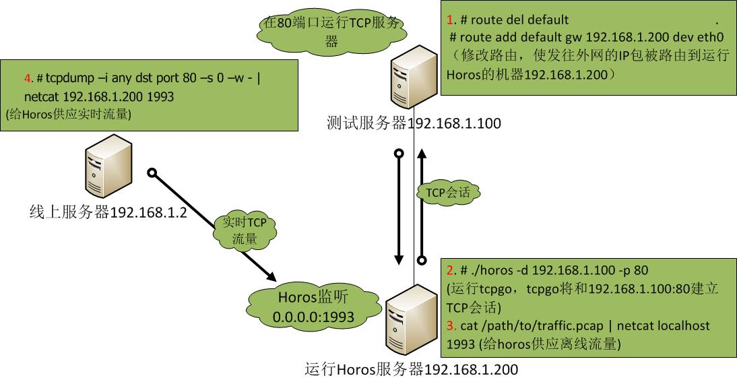
用HOROS导入真实TCP流量
导入实时流量举例

Slide 13
用HOROS导入真实TCP流量
导入离线流量举例：
通过1993端口注入离线流量
# cat *.pcap | netcat 192.168.1.200 1993
控制台选项-f 指定流量文件
# ./horos –f /path/to/the/pcap_file.pcap …
配置文件中指定离线流量包
配置[MAIN] Section中的 pcap_file_path 参数

Slide 14
HOROS的Lua测试脚本框架
Lua is Cute
简单高效
有脚本背景的Coder一天上手。Lua是最快速的脚本语言。
无限扩展
宿主程序可以无限扩展Lua的用户自定义API
安全
Lua脚本的权限由宿主程序控制，没有危险的指针操作。
热拨插
Lua插件可随时加载，卸载，快速实现小功能。

Slide 15
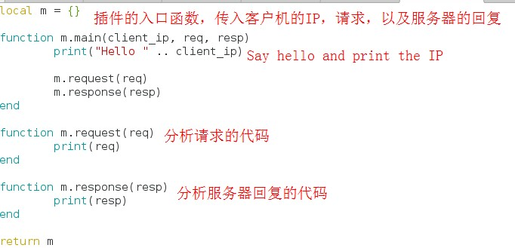
HOROS的Lua测试脚本框架
一个极简单的插件
Say “Hello”

Slide 16
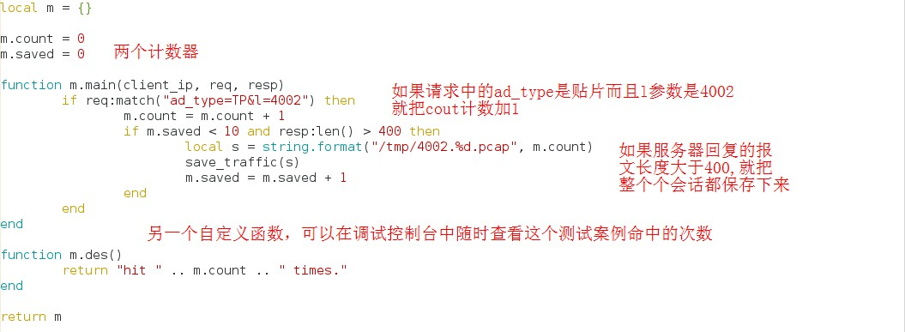
HOROS的Lua测试脚本框架
Do something Cool:
把我关心的会话保存下来

Slide 17
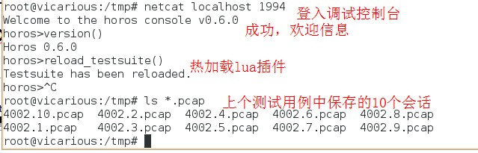
HOROS的Lua测试脚本框架
Do something Cool:
热拨插lua插件
netcat到运行horos机器的1994端口，得到控制台，然后输入reload_testsuite()命令，horos实时更新lua插件。
或者一键搞定
# echo “reload_testsuite()” | netcat localhost 1994

Slide 18


HOROS的Lua测试脚本框架
Do something Cool:
在调试控制台中实时查看测试用例的执行情况
每个测试用例是一个lua文件
lua文件名去掉扩展名”.lua”后，得到的stem name作为测试用例名注册到了lua虚拟机。上图中的record.des()即调用record.lua文件中的function des() 方法:

Slide 19
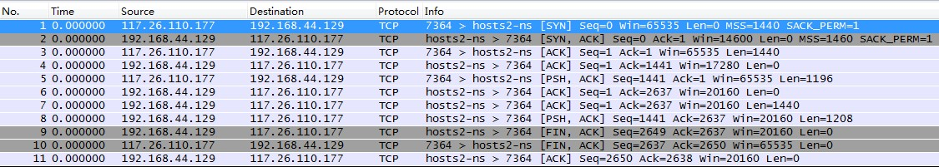
HOROS的Lua测试脚本框架
Do something Cool:
检查保存下来的会话
用tcpdump –r /path/to/pcapfile –A –ns0 或者wireshark分析测试用例保存下来会话。现在的版本没有保存包的信间信息。
又可以重放测试用例保存下来的流量
# cat *.pcap | netcat xxx.xx.x.x 1993

Slide 20
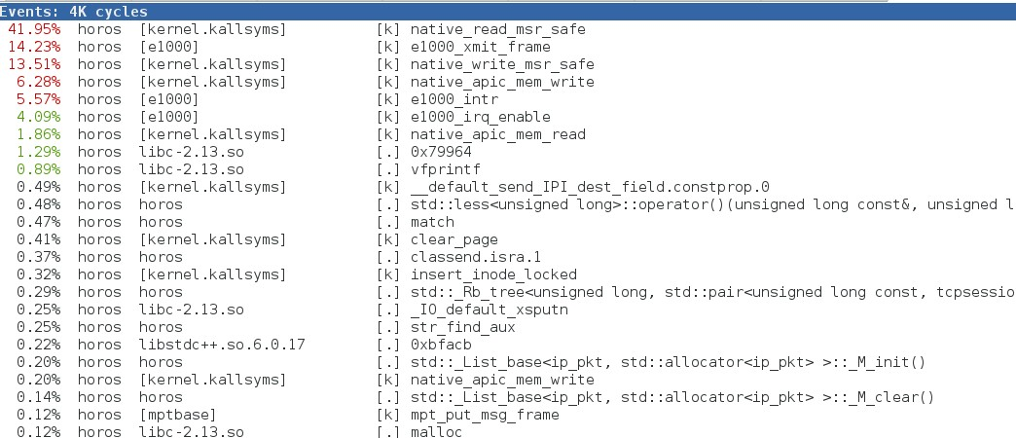
缺陷和待改进
性能瓶颈：
目前，v0.6.0版的horos使用RAW socket抓包效率很低，制约了Horos的整体性能。下个版本旨在解决这个缺陷。
Perf的报告，83%的时间开销在read和write I/O操作。

Slide 21
缺陷和待改进
天生缺陷：
真实流量是针对旧服务器，旧业务的真实流量，不可能测试到新上线服务器的新功能。
服务器和客户机之间的问题需要在逻辑上没有依赖关系。
客户 “麻烦你，鱼丸粗面”
服务器 “没有粗面”
客户 “那就来碗鱼丸河粉吧 ”
流量回放：
客户 “麻烦你，鱼丸粗面”
服务器 “好的，但请先付钱。”
客户 “那就来碗鱼丸河粉吧 ”

Slide 22
Miscellany
Powerful Tool improves production:
The first line of code was written on Dec 9 2013
The first version was released in 20 Days
Eclipse
Git
Boost

Slide 23
THE END
Your Presence Here is
Greatly Appreciated !
kamuszhou@tencent.com
www.dogeye.net presents.

